Slide 1
Povinně volitelný!
Zoologie strunatců pro ZV Blp030_ZOSP
1h týdně, z, 1kr. Zakončení: test (20 ot.,13-16 b. PsD, ≥ 17 b. P)
Navazuje a rozšiřuje Blp011. Úspěšné absolvování je podmínkou.
Shrnující text pro každou soustavu předchází na světlejším pozadí.
Doc. RNDr. B. Rychnovský, CSc. Ing. Radovan Smolinský, Ph.D. et Ph.D.

Slide 2
Předpokládaný program Blp030 2019/20
1. (16.9.) Obratlovci – úvod
2. (23.9.) dtto – soustavy – krycí a oporná
3. (30.9.) dtto – soustava oporná
4. (7.10.) dtto – s. svalová
5. (14. dtto – NS a smysly
6. (21. dtto – endokrinní žlázy a coelom
7. (4.11.) dtto – s. trávicí a dýchací
8. (11. dtto – s. cévní
9. (18. dtto – s. vylučovací
10.(25. dtto – s. rozmnožovací
11.(2.12.) Ekosystémy obecně
12.(9. Ekosystémy naše
13.(16.) Ekosystémy – učebnice
materiály na webu

Slide 3
Podkmen: Obratlovci Vertebrata
Obecné znaky:
(a. Mnohobuněční živočichové – tři zárodečné listy (ekto-, ento- a mezoblast), druhotná tělní dutina (coelom)
b. Dvoustranně souměrní, segmentace coelomu a ústrojů z něj. Možnost potlačení, vždy v ontogenezi.
c. Druhoústí - uzavření prvoúst v zárodeč. vývoji, prolomení na opačném konci těla. Na místě prvoúst později řitní otvor.
d. Přední oddíl trávicí trubice (hltan) se žaberními štěrbinami, které u primárně vodních i v dospělosti (ústí ven nebo do obžaberního prostoru), u suchozemských pouze v ontogenezi, později zarůstají.
1. Metamerní segmentace těla i v dospělosti (nervová soustava, páteř, trupové svalstvo)
2. Podélné rozčlenění těla na nejméně tři oddíly: hlava, trup a ocas
3. Nervová soustava v podobě míšní trubice s vystupujícími párovými míšními nervy
4. Uzavřená cévní soustava podobná stavbou bezlebečným

Slide 4
Zvláštní znaky obratlovců:
1. Zpravidla kostěná vnitřní kostra. Její osní část z obratlů tvořících páteř a lebky
2. Redukce chordy k nepatrným zbytkům (savci) až úplnému zániku (ptáci)
3. Končetiny s vnitřní kostrou v podobě ploutve (ichtyopterygium) nebo nohy (chiropterygium)
4. Vícevrstevná pokožka krytá různými útvary (pancíře, šupiny, peří, srst) a opatřená deriváty
5. Vývoj mozku jako nervového ústředí se zvyšováním významu koncového mozku
6. Soustředění smyslových orgánů pro příjem informací z vnějšího prostředí na hlavovou část (uložení v lebce)
7. Srdce v uzavřené cévní soustavě. Hemoglobin ve specializovaných buňkách
8. Ledviny z mezoblastu jako vylučovací orgán
9. Soustava žláz s vnitřní sekrecí zajišťující spolu s NS integraci životních pochodů
10. Vývoj zárodečných obalů (kromě vaječných o.) k zajištění reprodukce v podmínkách souše

Slide 5
Podkmen: Obratlovci (Vertebrata) 47 000
Nadtřída: BEZČELISTNÍ (AGNATA) 50
Třída: KONODONTI (CONODONTA) † KONODONTI A ŠTÍTNATCI †
Třída: ŠTÍTNATCI (OSTRACODERMI) †
Třída: KRUHOÚSTÍ (CYCLOSTOMATA) 50 MIHULE (CEPHALASPIDOMORPHI)
SLIZNATKY (MYXINI)
Nadtřída: ČELISTNATCI (GNATHOSTOMATA) 46 800
Třída: PANCÍŘNATCI (PLACODERMI) †
Třída: TRNOPLOUTVÍ (ACANTHODII) †
Třída: PARYBY (CHONDRICHTHYES) 600
Třída: PAPRSKOPLOUTVÉ RYBY (ACTINOPTERYGII) 24 000
Třída: NOZDRATÉ (SVALOPLOUTVÉ) RYBY (SARCOPTERYGII) 6
Třída: OBOJŽIVELNÍCI (AMPHIBIA - LISSAMPHIBIA) 3 000
Třída: PLAZI (REPTILIA) 6 000
Třída: PTÁCI (AVES) 8 900
Třída: SAVCI (MAMMALIA) 4 300

Slide 6
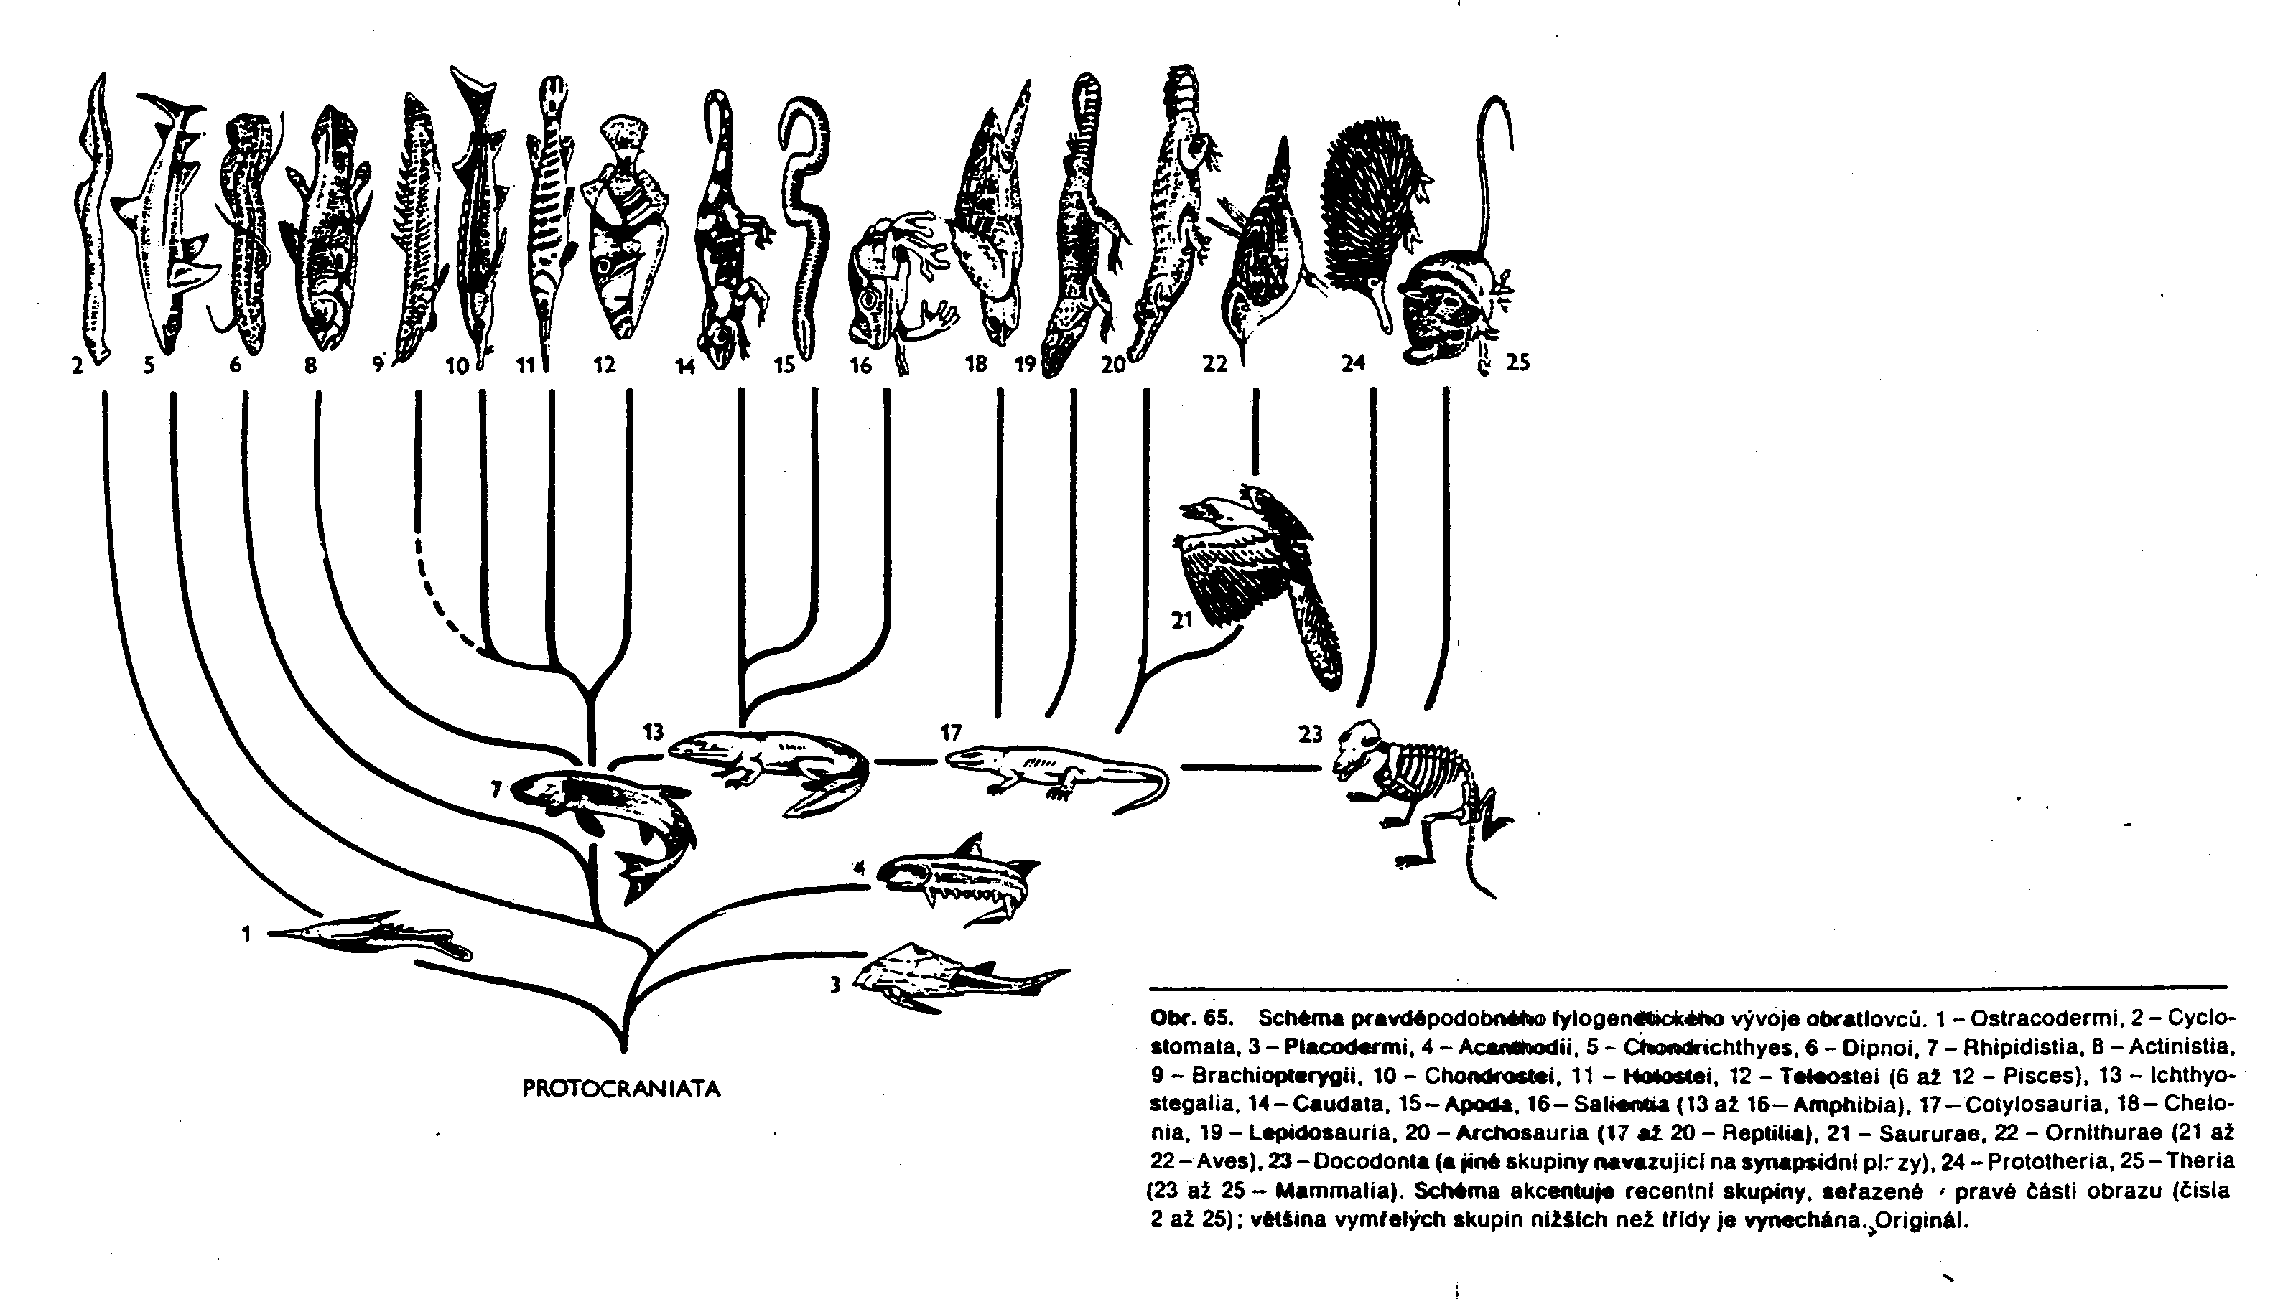

Slide 7
Historický vývoj strunatců
Období | Věkový odhad | Evoluce taxonů obratlovců | Extinkce (†) | Vývojové procesy
Hadaikum Prahory (azoikum) Starohory proterozoikum | 4.6-3.8 3.8-2.5 mld. 2.5 mld. – | Skrytá evoluce |  | Vznik Země,tuhnutí,kůra Vznik a vývoj života Růst hladiny O₂, produkce kolagenu, fosfogenní události
Prvohory - Kambrium | 540 mil. – | Primitivní strunatci Konodonti |  | Kambrijská exploze
Ordovik | 490 – | Štítnatci Časní čelistnatci
Silur | 443 – | Pancířnatci Paryby, svaloploutvé i paprskoploutvé ryby
Devon | 417 – | Tetrapoda – obojživelníci | † štítnatci | Přechod na souš
Karbon | 354 – | Blanatí plazi |  | Teplo a vlhko Zalednění
Perm | 290(2) – | Synapsidi | † bezblan. čtvernožci | Pangea

Slide 8
Historický vývoj (suchozemských) obratlovců
Období | Věkový odhad | Evoluce taxonů obratlovců | Extinkce | Vývojové procesy
Druhohory – trias jura křída | 248(51)– 206 – 144 – | Archo-, lepidosauři, savci, žáby, kost.ryby Moder.žraloci,rejnoci ptáci, ocasatí obojživ. Placentální savci | Dinosauři | Rozpad Pangey (?) Další dělení kontinentů
Třetihory – paleogén – paleocén eocén ologocén Neogén – miocén pliocén | 65 – 55 – 35 – 23 – – 1,7 | Radiace savců a ptáků Hominini | Starobylé linie | Teplé globální klima, ochlazení Horotvorné procesy
Čtvrtohory–pleistocén holocén | 1,7 – 12 000 – |  | neogénní savanová fauna, velcí ptáci a savci | Glaciály x interglaciály

Slide 9
KŮŽE a její deriváty
Funkce: - ochrana před vlivy prostředí
- termoizolace
- látková výměna
- kontakt vnějším prostředím (smysly)
Stavba: - vícevrstevná pokožka (epidermální původ)
- zárodečná vrstva stratum germinativum
- rohovitá vrstva stratum corneum
deriváty: ● šupiny
kožní žlázy
- škára corium, dermis
deriváty: ● šupiny
cévy
kožní receptory
chromatofory
- podkožní vazivo tela subcutanea

